Slide 1

非平稳和季节时间序列模型分析方法
在第四章中，我们介绍了非平稳时间序列模型，但是在前面的讨论中，对于时间序列的特性分析，以及模型的统计分析都集中于平稳时间序列问题上。本章将介绍几个非平稳时间序列的建模方法，并且分析不同的非平稳时间序列模型的动态性质。

Slide 2
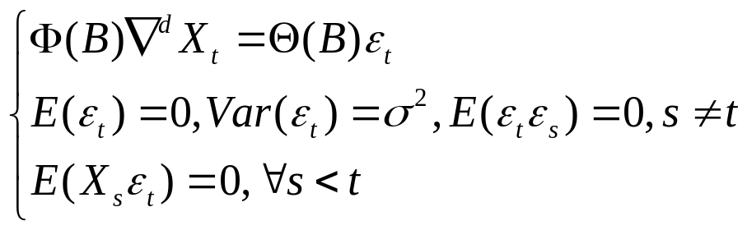
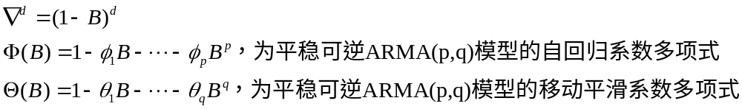
§8.1 ARIMA模型的分析方法
8.1.1 ARIMA模型的结构
具有如下结构的模型称为求和自回归移动平均(Autoregressive Integrated Moving Average)，简记为ARIMA(p,d,q)模型：
(8.1)
式中：

Slide 3
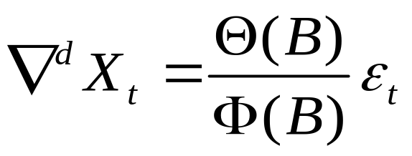
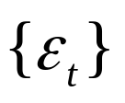
式(8.1)可以简记为：
式中， 为零均值白噪声序列。
由式(8.2)显而易见，ARIMA模型的实质就是差分运算与ARMA模型的组合。这一关系意义重大，这说明任何非平稳序列只要通过适当阶数的差分运算实现差分后平稳，就可以对差分后序列进行ARMA模型拟合了。而ARMA模型的分析方法非常成熟，这意味着对差分平稳序列的分析也将是非常简单、非常可靠的了。
(8.2)

Slide 4
例如，设ARIMA(1,1,1)模型
图8.1是给出的ARIMA(1,1,1)模型一个模拟数据，样本容量为200，可以看出时间趋势是非常明显的。图8.2是经过一阶差分得到的数据。经过一阶差分我们看到下降的时间趋势被去掉，新的序列看起来是平稳的。

Slide 5
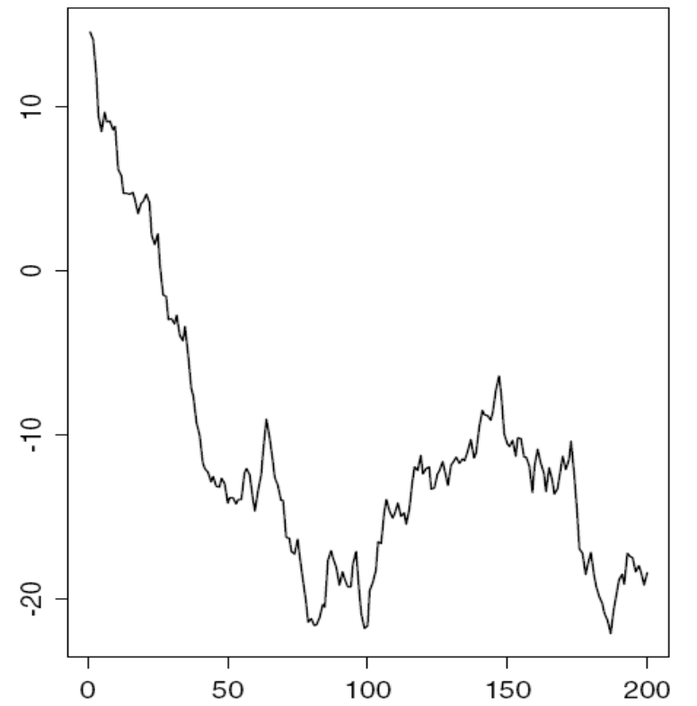
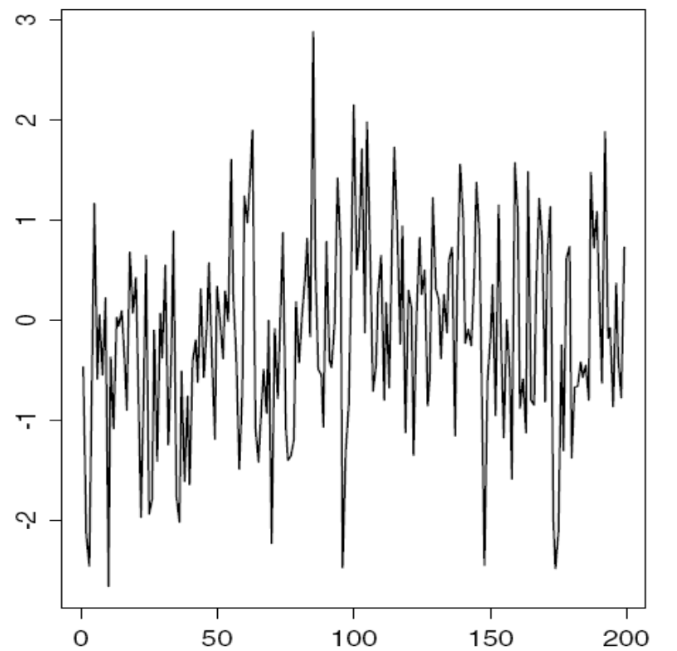
图8.1 ARIMA(1,1,1)模型一个模拟数据 图8.2 模拟数据的一阶差分数据

Slide 6
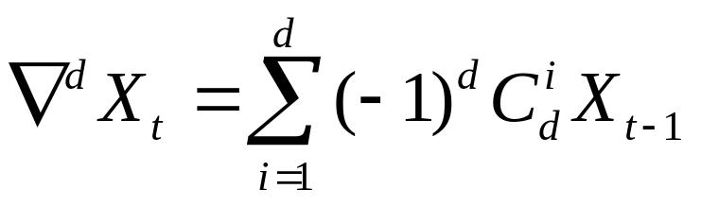
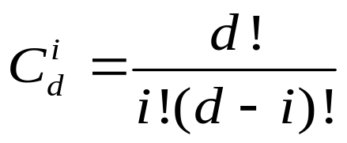
求和自回归移动平均模型这个名字的由来是因为阶差分后序列可以表示为：
式中， ，即差分后序列等于原序
列的若干序列值的加权和，而对它又可以拟合自回归移动平均(ARMA)模型，所以称它为求和自回归移动平均模型。

Slide 7
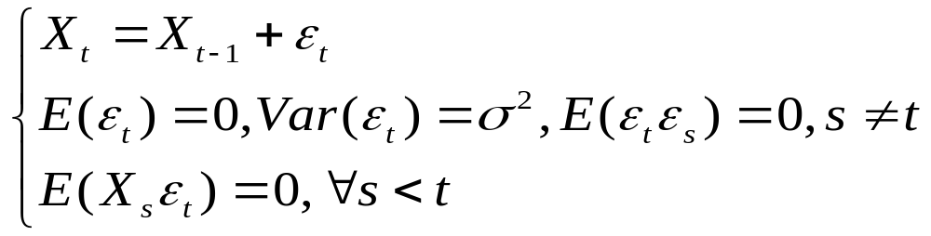
特别地，
当d=0时，ARIMA(p,d,q)模型实际上就是ARMA(p,q)模型；
当p=0时，ARIMA(o,d,q)模型可以简记为IAM(d,q)模型；
当q=0时，ARIMA(p,d,0)模型可以简记为ARI(p,d)模型.
当d=1,p=q=0时，ARIMA(0,1,0)模型为：
(8.3)
该模型被称为随机游走(Random Walk)模型，或醉汉模型。

Slide 8
随机游走模型的产生有一个有趣的典故。它最早于1905年7月由卡尔·皮尔逊(Karl Pearson)在《自然》杂志上作为一个问题提出：假如有一个醉汉醉得非常严重，完全丧失方向感，把他放在荒郊野外，一段时间之后再去找他，在什么地方找到他的概率最大呢？
考虑到他完全丧失方向感，那么他第步的位置将是他第步的位置再加一个完全随机的位移。用数学模型来描述任意时刻这个醉汉可能的位置，即为一个随即游走模型(8.3)。

Slide 9
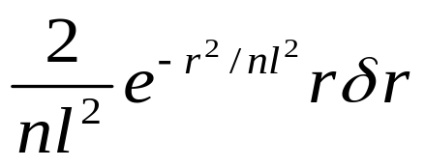
1905年8月，雷利爵士(Lord Rayleigh)对卡尔·皮尔逊的这个问题作出了解答。他算出这个醉汉离初始点的距离为至的概率为：
且当n很大时，该醉汉离初始点的距离服从零均值正态分布。这意味着，假如有人想去寻找醉汉的话，最好是去初始点附近找他，该地点是醉汉未来位置的无偏估计值。
作为一个最简单的ARIMA模型，随机游走模型目前广泛应用于计量经济学领域。传统的经济学家普遍认为投机价格的走势类似于随机游走模型，随机游走模型也是有效市场理论(Efficient Market Theory)的核心。

Slide 10
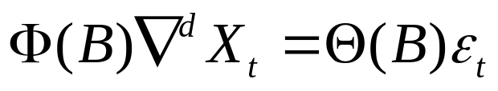
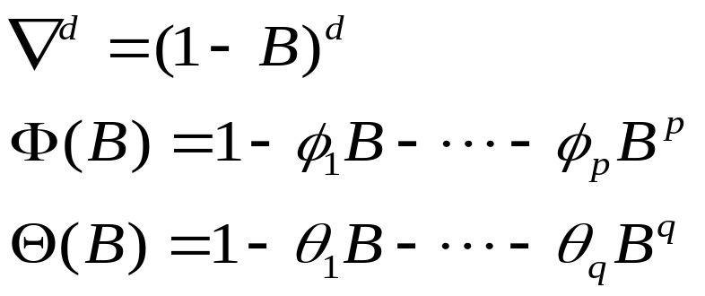



8.1.2 ARIMA模型的性质
一、平稳性
假如服从ARIMA(p,d,q)模型：
式中：
记 ， 被称为广义自回归系数多项式。显然ARIMA模型的平稳性完全由 的根的性质决定。

Slide 11
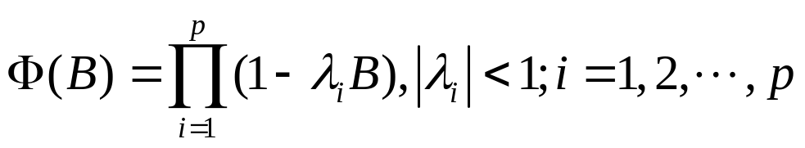
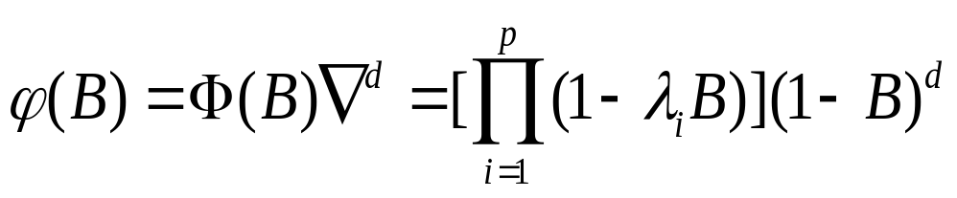

因为阶差分后平稳，服从ARMA(p,q)模型，所以不妨设
则
(8.4)
由式(8.4)容易判断，ARIMA(p,d,q)模型的广义自回归系数多项式共有p+d个特征根，其中p个在单位圆内，d个在单位圆上。因为有d个特征根在单位圆上而非单位圆内，所以当 时，ARIMA(p,d,q)模型不平稳。

Slide 12
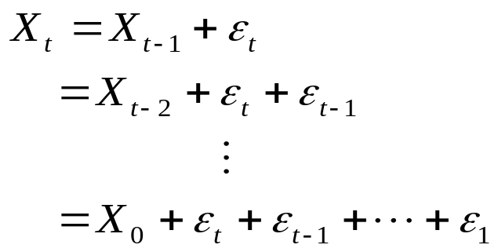


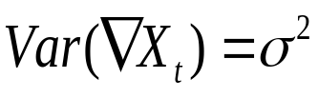
二、方差齐性
对于ARIMA(p,d,q)模型，当 时，不仅均值非平稳，序列方差也非平稳。以最简单的随机游走模型ARIMA(0,1,0)为例：
则
这是一个时间的递增函数，随着时间趋向无穷，序列 的方差也趋向无穷。
但1阶差分之后，
差分后序列方差齐性

Slide 13
8.1.3 ARIMA模型建模
在掌握了ARMA模型建模的方法之后，尝试使用ARIMA模型对观察序列建模是一件比较简单的事情。它遵循如下的操作流程，如下图所示：

Slide 14
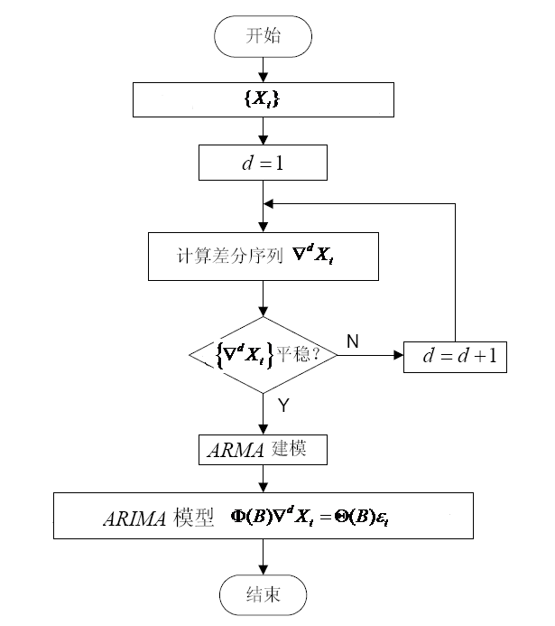
图8.3 ARIMA模型建模流程

Slide 15

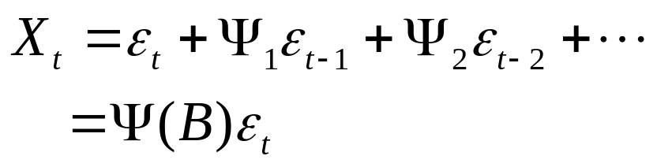

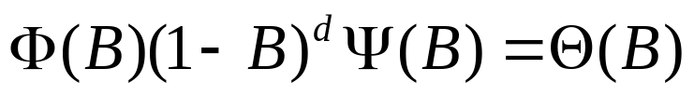
8.1.4 ARIMA模型预测
在最小均方误差预测原理下，ARIMA模型的预测和ARMA模型的预测方法非常类似。 ARIMA(p,d,q)模型的一般表示方法为：
和ARMA模型一样，也可以用历史观测值的线性函数表示它：
式中， 的值由如下等式确定：

Slide 16

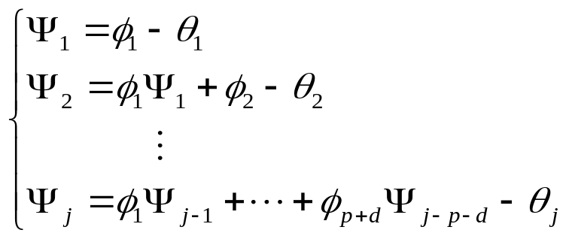
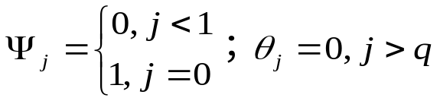

如果把 记为广义自相关函数，有
容易验证 的值满足如下递推公式：
式中，
那么， 的真实值为：

Slide 17


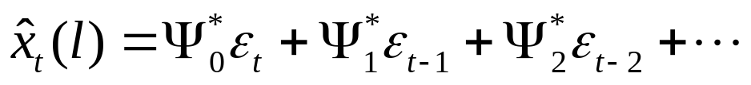
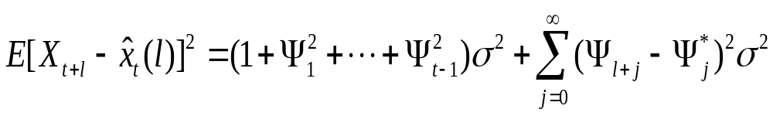
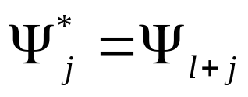
由于 的不可获得性，所以 的估计值只能为：
真实值与预报值之间的均方误差为：
要使均方误差最小，当且仅当：

Slide 18

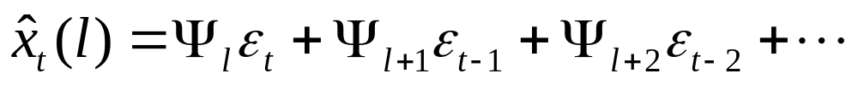
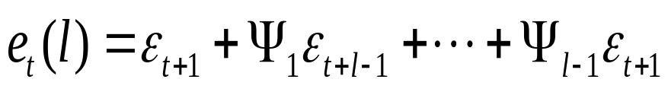
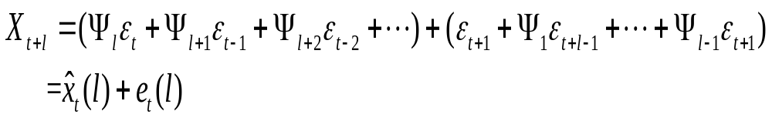
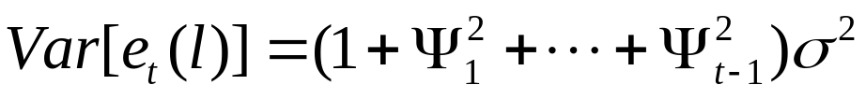
所以，在均方误差最小的原则下，期预报值为：
期预报误差为：
真实值等于预报值加上预报误差：
期预报的方差为：

Slide 19
例8.1 对1950年—2005年我国进出口贸易总额数据（单位：亿元人民币）序列建立ARIMA模型（数据见附录1.15）
1. 对原序列（NX）的分析
(1) 做出1950年—2005年我国进出口贸易总额数据（NX）的时序图及自相关图，如图8.4，图8.5。

Slide 20
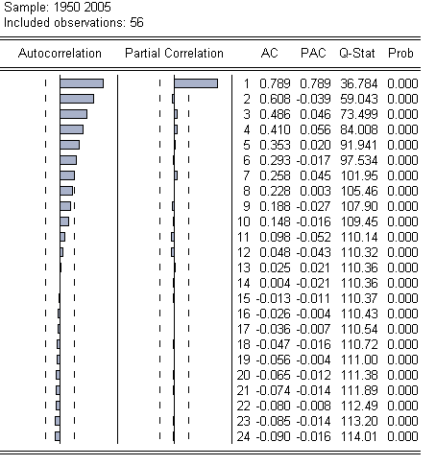
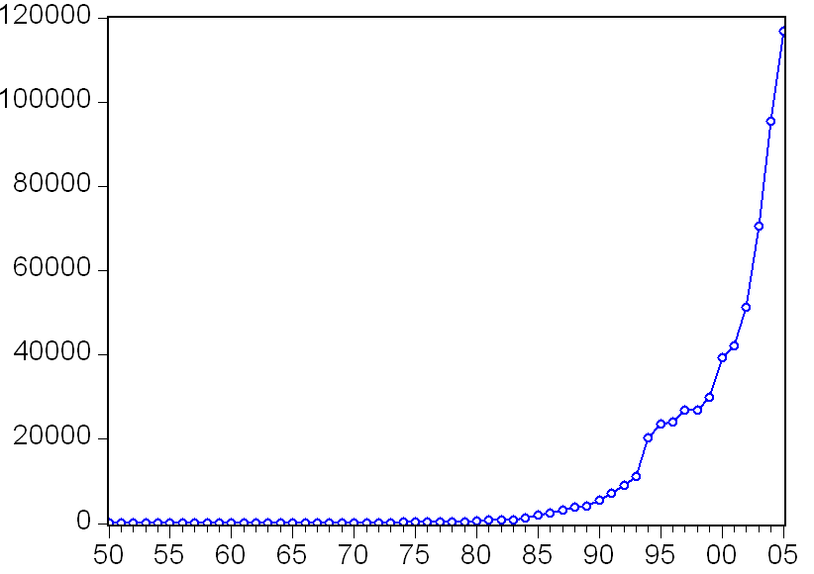
图8.4 图8.5

Slide 21
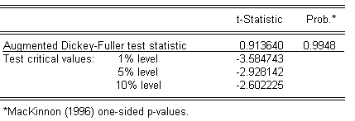
(2) 对该序列做单位根检验，原假设：；备择假设：，检验结果如图8.4。
图8.6
根据图8.6的检验结果，我们可以认为这一序列非平稳。

Slide 22



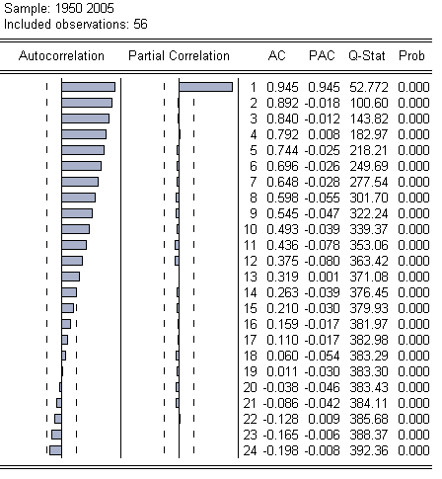
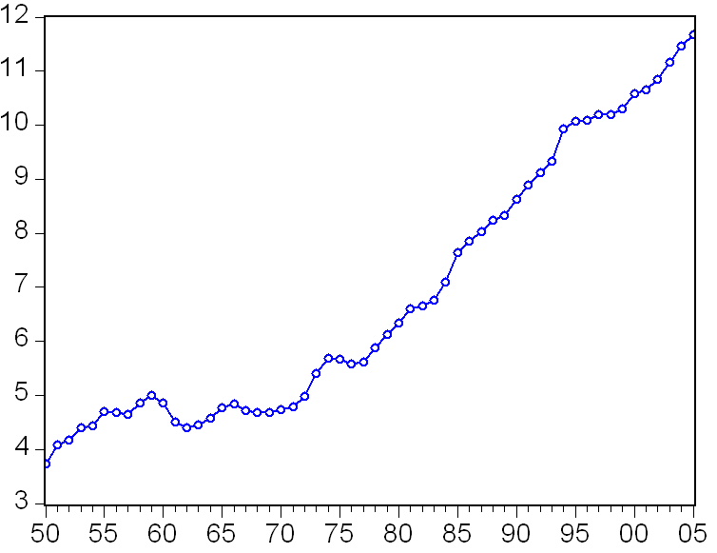
2. 对原序列取对数并分析
由于这一序列有着非常明显的指数趋势，因此我们对它进行取对数的运算，以消除指数趋势的影响，将取对数后的序列命名为 ，即 。
作出序列 的时序图与自相关图分别如图8.7，8.8。
图8.7 图8.8

Slide 23
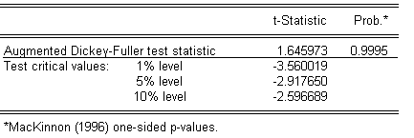
依然对序列 做单位根检验，检验结果如图8.9。
图8.9
根据这一检验结果，我们看到这一序列依然没有平稳，结合图8.7和图8.8，我们看到在序列 中有着明显的增长趋势，因此我们还需要对其进行差分处理。

Slide 24


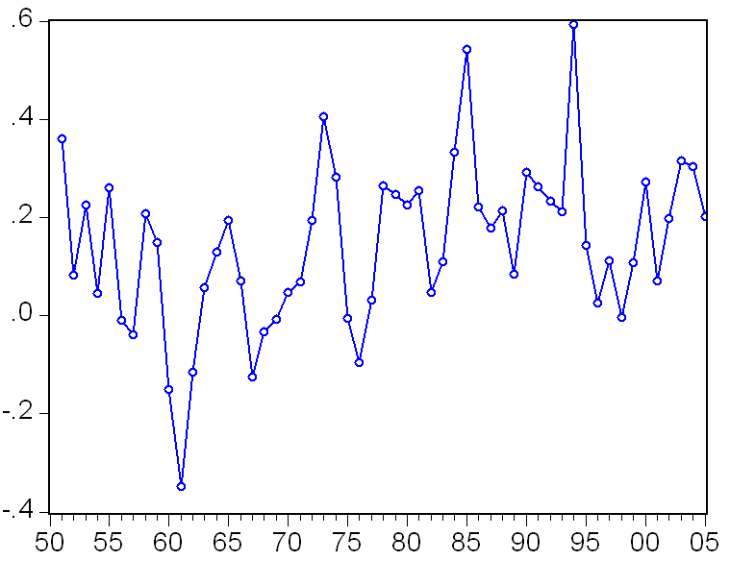
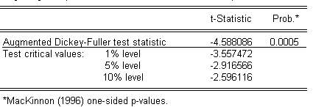
3. 对序列 进行查分处理
我们将序列 进行一阶差分处理，得到一个新序列 ，即 。
画出序列 的时序图，并进行相应的单位根检验，如图8.10，图8.11。
图8.10 图8.11
根据上述结果，可以认为这一序列已经平稳，接下来，可以针对该序列做进一步的建模拟合。

Slide 25
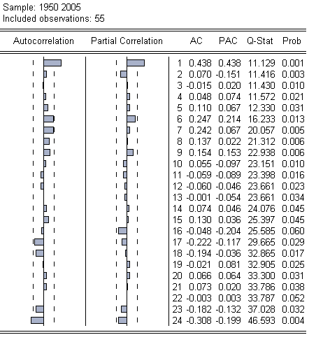
4. 针对平稳序列 的建立ARMA模型
(1) 画出序列 的自相关图，如图。根据该图，我们可以初步判断该序列的偏自相关图一阶截尾，而针对自相关图并不能马上做出判断。
图8.12

Slide 26
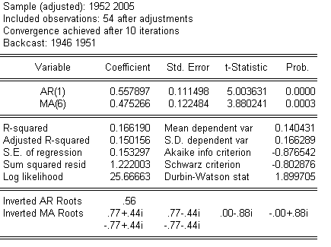
(2) 针对序列 我们尝试几种不同的模型拟合，比如ARMA（1，1），ARMA（1，2），ARMA（1，3）等。经过不断的尝试，我们最终选择了ARMA（1，6）模型，并且该模型中移动平均部分的系数只有MA（6）的系数是显著的，这样我们就把1-5阶的系数全部放弃，最终的估计结果如图8.13。
图8.13
通过图8.11，我们可以看到最终选择的模型的整体检验效果还是良好的。

Slide 27
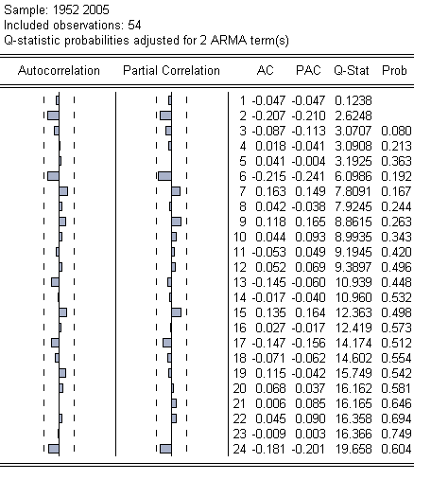
(5) 对拟合模型后的残差序列做纯随机性检验，检验结果如图8.14。
图8.14
通过这一检验，我们看到残差序列已经可以认为是一个纯白噪声的序列，说明我们的模型已经将有用信息充分提取了。
这一模型的整体拟合效果见图8.15。

Slide 28
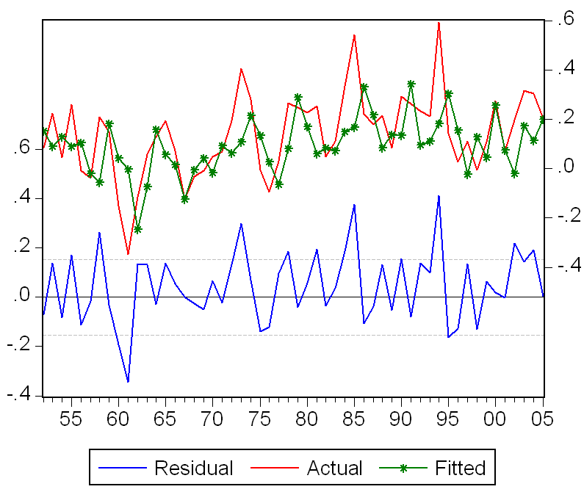
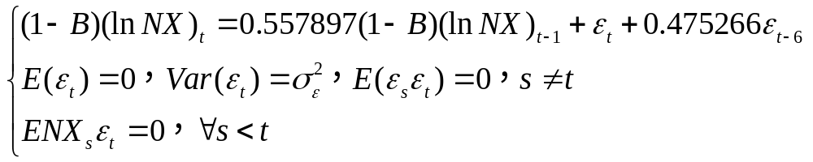
图8.15
综合上述分析过程，实际上我们是针对原序列（NX）：1950年—2005年我国进出口贸易总额数据序列，建立了一个ARIMA（1，1，6）模型进行拟合，模型机构如下：

Slide 29
§8.2 季节时间序列模型的分析方法
8.2.1季节时间序列的重要特征
一、季节时间序列表示
许多商业和经济时间序列都包含季节现象，例如，冰淇淋的销量的季度序列在夏季最高，序列在每年都会重复这一现象。相应的周期为4。类似地，在美国汽车的月度销售量和销售额数据在每年的7月和8月也趋于下降，因为每年这时汽车厂家将会推出新的产品；在西方，玩具的销售量在每年12月份会增加，主要是因为圣诞节的缘故；在中国，每年农历5月份糯米的销售量大大地增加，这是因为中国的端午节有吃粽子的习惯。以上三种情况的季节周期都是12个月。由上面的例子可以看到，很多的实际问题中，时间序列会显示出周期变化的规律，这种周期性是由于季节变化或其他物理因素所致，我们称这类序列为季节性序列。单变量的时间序列为了分析方便，可以编制成一个二维的表格，其中一维表示周期，另一维表示某个周期的一个观测值，如表8.1所示。

Slide 30
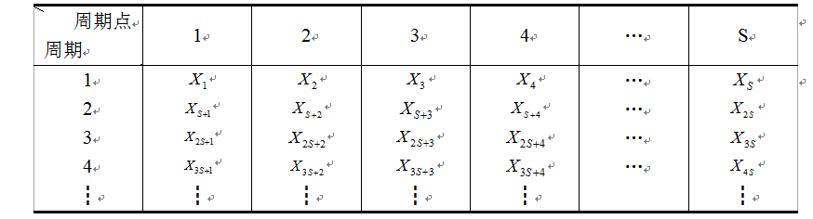
表8.1 单变量时间序列观测数据表
例如，1993~2000年各月中国社会消费品零售总额序列，是一个月度资料，其周期S=12，起点为1993年1月，具体数据见附录。

Slide 31
二、季节时间序列的重要特征
季节性时间序列的重要特征表现为周期性。在一个序列中，如果经过S个时间间隔后观测点呈现出相似性，比如同处于波峰或波谷，我们就说该序列具有以S为周期的周期特性。具有周期特性的序列称为季节时间序列，S为周期的长度，不同的季节时间序列会表现出不同的周期，季度资料的一个周期表现为一年的四个季度，月度资料的周期表现为一年的12各月，周资料表现为一周的7天或5天。
例如，图8.16的数据是1993年1月到2000年12月的中国社会消费品月销售总额。

Slide 32
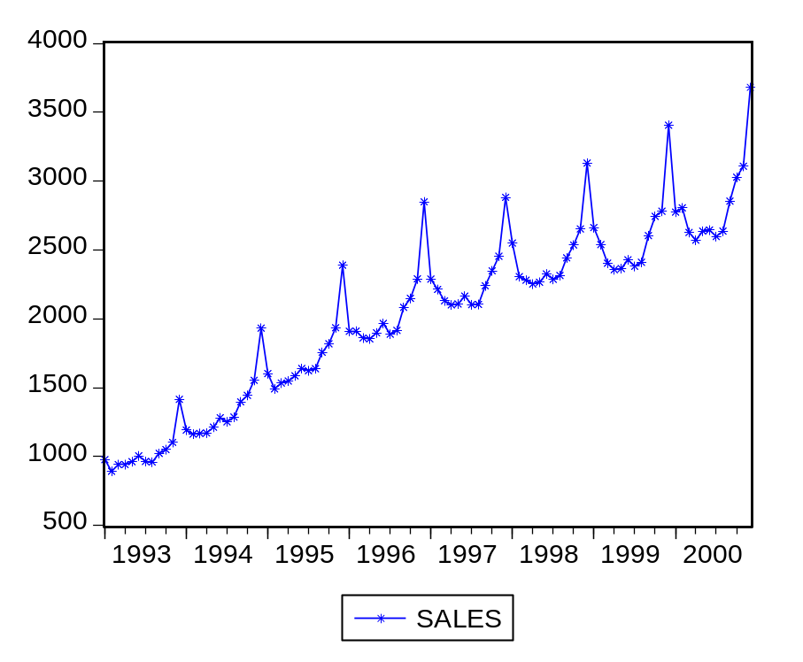
图8.16 1993年1月—2000年12月的中国社会消费品月销售总额
当然影响一个季节性时间序列的因素除了季节因素外，还存在趋势变动和不规则变动等。我们研究季节性时间序列的目的就是分解影响经济指标变量的季节因素、趋势因素和不规则因素，据以了解它们对经济的影响。

Slide 33


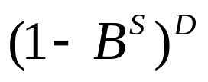






8.2.2 季节时间序列模型
一、随机季节模型
季节性随机时间序列时间间隔为周期长度S的两个时间点上的随机变量有相对较强的相关性，或者说季节性时间序列表现出周期相关，比如对于月度数据，S=12， 与 有相关关系，于是我们可以利用这种周期相关性在 与 之间进行拟合。
设一个季节性时间序列{ }通过D阶的季节差分 后为一平稳时间序列 ，即 ，则一阶自回归季节模型为
或 (8.5)
其中， 为白噪声序列。将 代入式（8.5），得 (8.6)

Slide 34
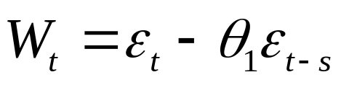
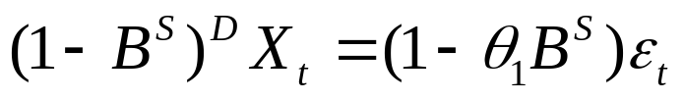
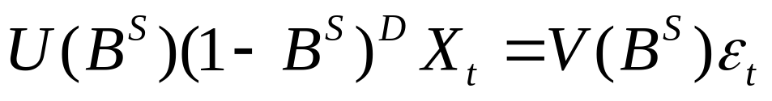

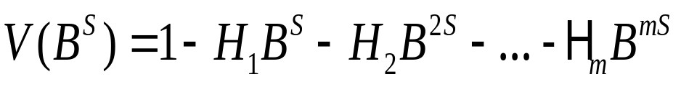
同样的思路，一个一阶移动平均季节模型为
或 (8.7)
推广之，季节性的SARIMA为
(8.8)
其中，

Slide 35

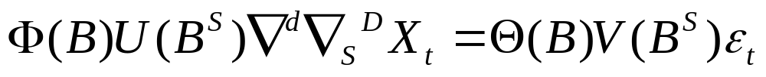
二、乘积季节模型
式(8.8)的季节性SARIMA模型中，我们假定是 白噪声序列，值得注意的是实际中 不一定是白噪声序列。因为式(8.8)的模型中季节差分仅仅消除了时间序列的季节成分，自回归或移动平均仅仅消除了不同周期相同周期点之间具有的相关部分，时间序列还可能存在长期趋势，相同周期的不同周期点之间也有一定的相关性，所以，模型可能有一定的拟合不足，如果假设 是ARIMA（p,d,q）模型，则式(8.8)可以改为
(8.9)

Slide 36






其中，
称式(8.9)为乘积季节模型，记为 。如果将模型的AR因子和MA因子分别展开，可以得到类似的
模型，不同的是模型的系数在某些阶为零，故 是疏系数模型或子集模型。

Slide 37
三、常见的随机季节模型
为了读者学习起来方便，这里列举几个常见的随机季节模型，并简介其生成的过程。
在实际问题中，季节性时间序列所含有的成分不同，记忆性长度各异，因而模型形式也是多种多样的。这里以季节周期S=12为例，介绍几种常见的季节模型。

Slide 38




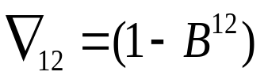

模型一
(8.10)
模型(8.10)先对时间序列 做双重差分，移动平均算子由 和 两个因子构成，该模型是交叉乘积模型 。实际上该模型是由两个模型组合而成。由于序列存在季节趋势，故先对序列进行季节差分 ，差分后的序列是一阶季节移动平均模型，则
(8.11)

Slide 39


但式(8.11)仅仅拟合了间隔时间为周期长度点之间的相关关系，序列还存在非季节趋势，相邻时间点上的变量还存在相关关系，所以模型显然拟合不足， 不仅是非白噪声序列而且非平稳， 如满足以下的模型
(8.12)
式(8.12)拟合了序列滞后期为一期的时间点之间的相关， 为白噪声序列，将式(8.12)代入式(8.11)，则得到模型一。

Slide 40



模型二
(8.13)
模型(8.13)也是由两个模型组合而成，一个是
(8.14)
它刻画了不同年份同月的资料之间的相关关系，但是又有欠拟合存在，因为 不是白噪声序列。如果 满足以下MA（1）的模型，则
(8.15)
将式(8.15)代入式(8.14)，得到模型二。

Slide 41
8.2.3 季节性检验和季节模型的建立
检验一个时间序列是否具有季节性是十分必要的，如果一个时间序列季节性显著，那么拟合适应的季节时间序列模型是合理的，否则会有欠拟合之嫌。如果不是一个具有显著季节性的时间序列，即使是一个月度数据资料，也不应该拟合季节性时间序列模型。下面我们讨论如何识别一个时间序列的季节性。
一、季节性时间序列自相关函数和偏自相关函数的检验
根据Box-Jenkins的建模方法，自相关函数和偏自相关函数的特征是识别非季节性时间序列的工具。从第七章第二节的讨论已经看到季节性时间序列模型实际上是一种特殊的ARIMA模型，不同的是它的系数是稀疏的，即部分系数为零，所以对于乘积季节模型的阶数识别，基本上可以采用Box-Jenkins的方法，考察序列样本自相关函数和偏自相关函数，从而对季节性进行检验。

Slide 42




1. 季节性MA模型的自相关函数
假设某一季节性时间序列适应的模型为
(8.16)
(8.17)
是白噪声序列。将式(8.17)代入(8.16)，可得
整理后，有
这实际上是一个疏系数的MA(S+1)模型，除滞后期为1，S和S+1时的滑动平均参数不为零以外，其余的均为零。根据前面第三章的讨论，不难求出其自相关函数。

Slide 43


Slide 44


Slide 45

可见当得到样本的自相关函数后，各滑动平均参数的矩法估计式也就不难得到了。
更一般的情形，如果一个时间序列服从模型
(8.18)
其中， 。整理后可以看出该时间序列模型是疏系数MA(ms+q)，可以求出其自相关函数，从而了解时间序列的统计特征。

Slide 46



2. 季节性AR模型的偏自相关函数
假定 是一个季节时间序列，服从
如果我们将上式展开整理后，可以得到
这是一个阶段为S+1的疏系数AR模型，根据偏自相关函数的定义，该模型的滞后期1，S和S+1不为零，其他的偏自相关函数可能会显著为零。
更一般的情形，如果一个时间序列服从模型
(8.19)
其中， ，整理后可以看到该时间序列模型是疏系数AR(kS+p)模型，求出其偏自相关函数，可以了解时间序列的统计特征。

Slide 47


季节时间序列的样本自相关函数和偏自相关函数既不拖尾也不截尾，也不呈现出线性衰减趋势，如果在滞后期为周期S的整倍数时出现峰值，则建立乘积季节模型是适应的，同时SAR算子 和SMA算子 的阶数也可以通过自相关函数和偏自相关函数的表现得到。
关于差分阶数和季节差分阶数的选择是试探性的，可以通过考察样本的自相关函数来确定。一般情况下，如果自相关函数缓慢下降同时在滞后期为周期S的整倍数时出现峰值，通常说明序列同时有趋势变动和季节变动，应该做一阶差分和季节差分。如果差分后的序列所呈现的自相关函数有较好的截尾和拖尾性，则差分阶数是适宜的。

Slide 48

例8.3 绘制1993年1月至2000年12月中国社会消费品零售总额序列的自相关和偏自相关图（图8.17）。
图8.17
图8.17显示中国社会消费品零售总额月度时间序列的自相关函数缓慢下降，且在滞后期为周期倍数时出现峰值，滞后期为12的自相关函数为0.645，滞后期为24的自相关函数为0.318，说明该时间序列是一个典型的既有趋势又有季节变动的序列，由于该序列不是一个平稳的时间序列，所以我们不能由其偏自相关函数简单建立一个自回归模型，该序列建模必须将序列进行差分变化，使其平稳化。

Slide 49


Slide 50


Slide 51


Slide 52


Slide 53


Slide 54


Slide 55


Slide 56


Slide 57


Slide 58
EVIEWS软件介绍(Ⅴ)
一、X-12季节调整方法简介
X-12-ARIMA方法最早由美国普查局Findley等人在20世纪90年代左右提出，现已成为对重要时间序列进行深入处理和分析的工具，也是处理最常用经济类指标的工具，在美国和加拿大被广泛使用。其在欧洲统计界也得到推荐，并在包括欧洲中央银行在内的欧洲内外的许多中央银行、统计部门和其他经济机构被广泛应用。
X-12-ARIMA方法提供了四个方面的改进和提高，（1）可选择季节、交易日及假日进行调整，包括调整用户定义的回归自变量估计结果，选择辅助季节和趋势过滤器，以及选择季节、趋势和不规则因素的分解形式；（2）对各种选项条件下调整的质量和稳定性做出新诊断；（3） 对具有ARIMA误差及可选择稳健估计系数的线性回归模型，进行广泛的时间序列建模和模型选择能力分析；（4）提供一个新的易于分批处理大量时间序列能力的用户界面。 X-12-ARIMA方法现已广泛应用于世界各国的中央银行、统计部门和其他经济机构，并且已成为对重要时间序列进行深入处理和分析的工具。

Slide 59

二、案例：1993-2000年中国社会消费品零售总额月度序列（单位：亿元）
通过1993-2000年中国社会消费品零售总额月度序列的时序图（图8.16），我们可以观察到该序列有着很强的季节特征。通过该序列的自相关函数图（图8.17）及单位根检验结果（图8.19）的进一步判断，认为该序列非平稳，并且有着很强的季节特征。
图8.19

Slide 60


Slide 61
①首先显示的是Seasonal Adjustment（季节调整）模块（图8.19），该模块共有5个选项区。
在X11 Method（X11方法）选项区选Multiplicative（乘法模型）。
在Seasonal Filter（季节滤子）选项区选Auto（自动）。
在Trend Filter（趋势滤子）选项区选Auto（自动）。
在Component Series to Save（保存分量）选项区选季节调整序列（_SA）、季节因子序列（_SF）、趋势循环序列（_TC）、不规则序列（_IR）四个分量（通过在小方格内勾选保存在工作文件里）。
②激活ARIMA Options模块（图8.22）。在Data Transformation（变换数据）选项区选None；在ARIMA Spec（ARIMA设定）选项区选No ARIMA；Regressors（回归变量）选项区不选；ARIMA Estimation Sample选项区保持空白。这些选项意味着不使用regARIMA运算模块。

Slide 62


图8.22 图8.23
③激活Trading Day/Holiday模块（图8.23），共有三个选项区。在Adjustment Options（调整方法）选项区选Adjust in X11 step（在X11模块做季节调整）；在Trading Day Effects（交易日效应）选项区选Flow day-of-week（交易日效应）；Holiday（假日）选项区保持空白。这些选项意味着，在X11阶段进行季节调整，但只考虑交易日效应，不考虑假日效应（因为假日效应中的复活节、感恩节、圣诞节等因素不适用于中国经济）。

Slide 63

④激活Diagnostics（诊断）模块，和Outliers（离群值）模块（图8.24），不做选择，维持默认状态。
图8.24
做完上述选择后，点击“确认”键，得到季节调整序列SALES_SA；季节因子序列SALES_SF；趋势循环序列SALES_TC和不规则序列SALES_IR，分别见图8.25至图8.28。

Slide 64


Slide 65


Slide 66


Slide 67


Slide 68


Slide 69


